Slide 1


じゅでぃあ システム解説
作成者：EH20A015 大西海人

Slide 2
ライントレース時のじゅでぃあの動作原理
ライントレース中じゅでぃあは，十字状になったラインの認識回数と 行き(赤ボールの返却エリアからボールが置かれているエリアに向かっている状態)か，帰り(ボールが置かれているエリアから赤ボール返却エリアに向かっている状態)かの判別によって， 自身の大まかな位置を特定している．
例えば，行きの道中で一番最初に認識する十字ラインは赤ボール返却エリアの十字を除けば黄色ボールの返却エリアとなる． 同様に二つ目に認識する十字ラインは青ボールの返却エリアであり，三つ目の十字ラインはボールの置かれているエリアである．

Slide 3
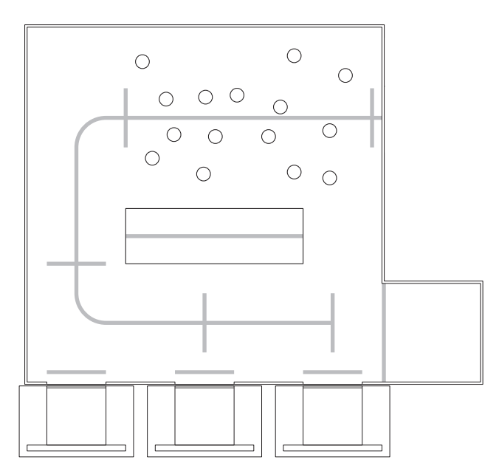
ライントレース時のじゅでぃあの動作原理
十字三つ目
行きの場合
ボールエリア
十字一つ目
十字二つ目
青ボール
黄ボール
赤ボール

Slide 4
ライントレース時のじゅでぃあの動作原理
帰りの場合
ボールエリア
十字一つ目
十字三つ目
十字二つ目
青ボール
黄ボール
赤ボール

Slide 5
十字ラインの認識方法
ライントレース時の自己位置推定に重要な要素である十字ラインの 認識方法だが，カメラの映像から右エリア(変数Det_RB)と 左エリア(変数Det_LB)を切り抜き，両エリアの白のピクセル数を数え, 両エリアに白のピクセルが存在すれば， 十字を認識したと判断している．(2値化により，黒いラインが白いピクセルに，白いフィールドが黒いピクセルに置き換わっている)
Det_RB及びDet_LBは機体の中央に黒い直線のラインを合わせた時に ラインの左右を挟むように適度な間隔を空けて切り抜く． この間隔が広すぎると十字の認識ができないことがあり， 逆に狭すぎると十字があると誤認識してしまうことがある．

Slide 6
Jetson・OpenCR間のデータ通信
Jetson・OpenCR間でpyserialライブラリを用いたシリアル通信を 行なっている．JetsonからOpenCRに文字列データ(コマンド)を送り， それをOpenCR側で読み取り，どのようなコマンドが 送られてきたかによって動作を切り替える．
例えば，”SearchMode”というコマンドが送られてきた場合， ライントレースを終了し，壁に機体を押し当てて位置合わせをした後， ボールの探索を開始するといった具合である．

Slide 7
Jetson・OpenCR間のデータ通信
JetsonからOpenCRにコマンドを送る際，OpenCR側で「特定の文字データが送られてくるまでデータを読み取る」という動作を 行なっている．これは，ArduinoIDE側の関数に 「シリアルデータを一行だけ読み込む」というものが無いためである． じゅでぃあの場合は”_”が送られるまでデータを読み込む様に指定しているため，Jetson側から送る文字列データは ”コマンド文”＋”_” となる．

Slide 8
画像処理における明るさの影響について
画像処理は周囲の環境，特に明るさの影響を受けやすく また，じゅでぃあはライトを搭載していないため， 動作環境が変わると画像処理がうまくいかなくなってしまう． 一応後述する 「周囲の環境に合わせた画像の補正値を探るプログラム」 を搭載してはいるが，新しく機体を作る場合は 小型のハンディライト等を搭載し， カメラで見る範囲を照らすようにすることをお勧めする．

Slide 9
CorrectionValueSearch.pyについて
じゅでぃあはボール探索時に，取得した画像に補正をかけて， 認識精度を向上させている．CorrectionValueSearch.pyは， この画像にかける補正の補正値を，周囲の環境に合わせて 調整するためのプログラムである．

Slide 10
CorrectionValueSearch.pyの実行方法
実行方法としては，CorrectionValueSearch.pyを起動すると， 画面にカメラ映像が映し出されるので，その映像内に赤・青・黄の 3色のボールを全て写るように配置し， キーボード上の何かしらのキーを押すだけである．
そうすると補正値の全組み合わせをしらみつぶしに試し， 各組み合わせでのボールの認識個数を記録する． この動作を行なっている間はボールの配置を変えたり， 機体を動かしたりするのはご法度である．

Slide 11
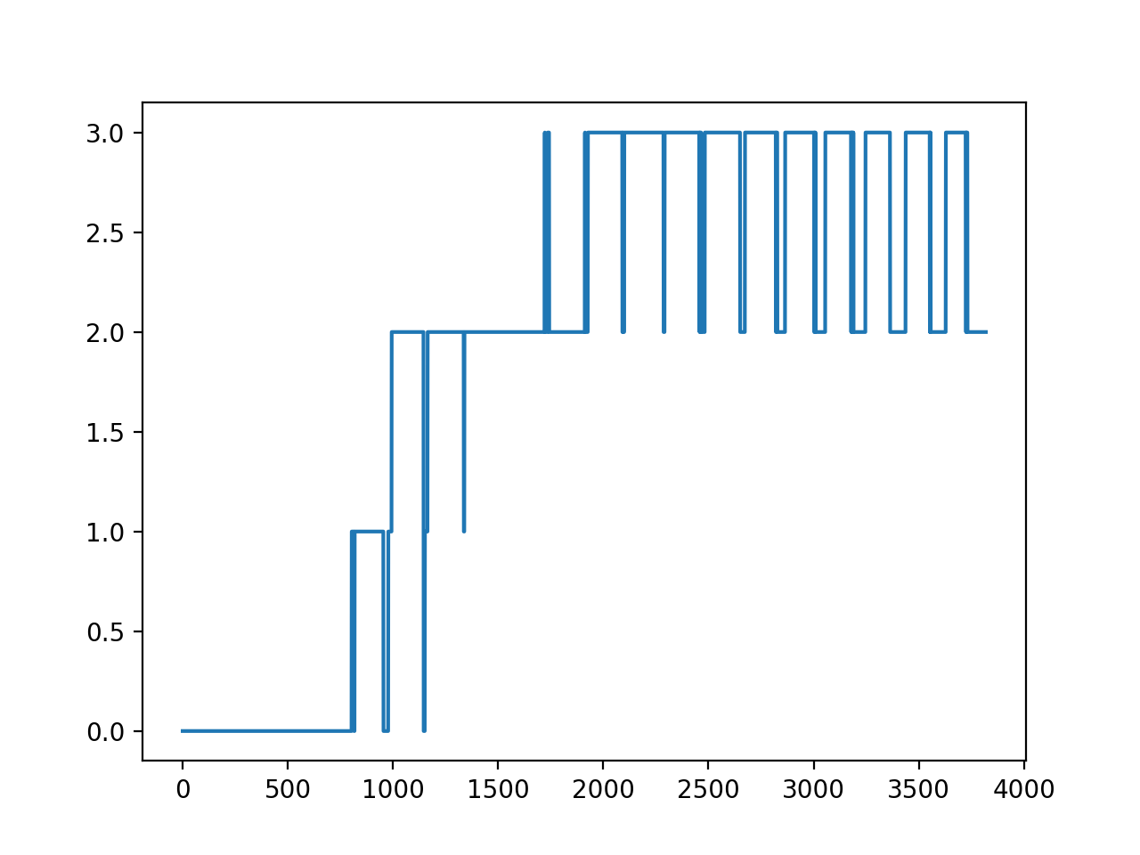
データの選定方法
動作が完了すると，各補正値の組み合わせ毎の ボールの認識個数の表(Data.xlsx)と， 表の列番号毎の認識個数のグラフ(img.png)が手に入るので， それらを用いてどの補正値の組み合わせであれば， ボールが三つ全て認識できるかを探る．
画像のグラフでは，列番号3500付近の補正値が， ボールを３つとも認識できているので， Data.xlsxの3500列目付近を探す．
データ選定のコツとしては，できる限り後半の 列番号の補正値を用いること． 今回は，2000列目付近の補正値もいい感じに 見えるが，実際に試すとあまり安定しない．

Slide 12
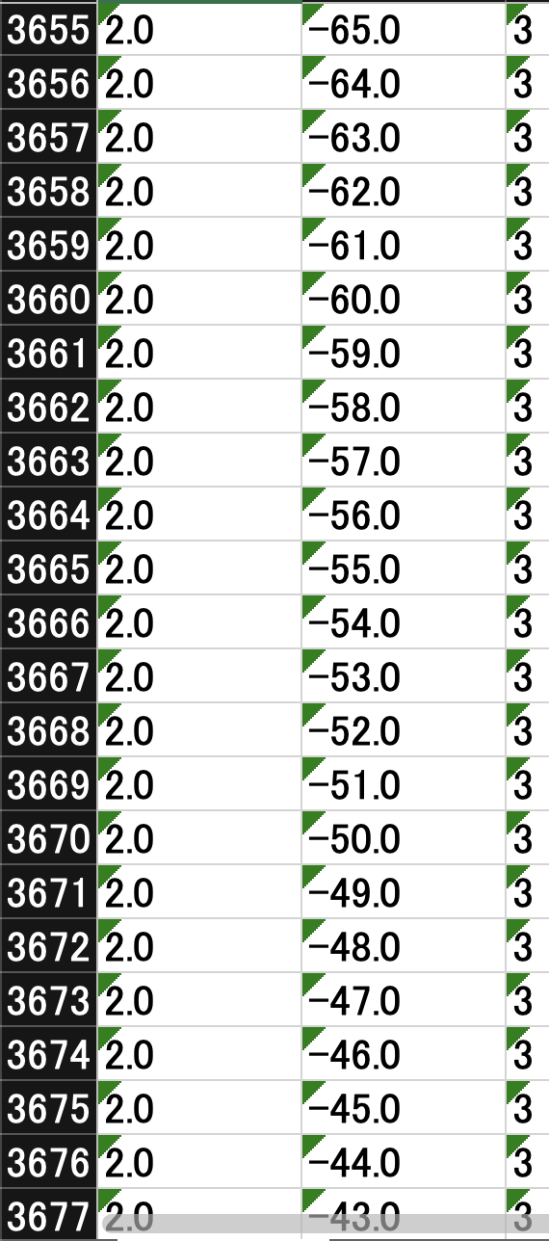
データ選定方法
Data.xlsxの3500行目付近を見ると，おおよそ alpha=2.0，beta=-55.0付近が安定して連続的に ボールを三つとも認識できていると読み取れる．よって今回は
alpha=2.0，beta=-55.0をColorBallSearch.py20行目の self.adjust関数のalpha，betaの引数として用いる．
このように，CorrectionValueSearch.pyを用いた 補正値の調査は，正直言ってめんどくさいため， より効率的な方法を模索するか，ハンディライト等を搭載し，カメラ映像内の明るさを一定にするなどの 手法を取ったほうが良い．

Slide 13
プログラムの自動起動
じゅでぃあは，Jetson起動時に 自動で動作プログラムを実行するように設定されている． これは，動作プログラムをサービス化させているためである． 詳しいサービス化の手順はここでは省くが，これを用いることでJetson起動時に自動でプログラムを実行させることができる.

Slide 14
プログラムの自動起動
じゅでぃあには，スタートエリアからライントレースを行なって ボールの置かれているエリアに向かい， ボールを取って決められた場所にボールを返しにいく フルバージョンのプログラムと， ボールを取る部分から動作をスタートし， ボールを5個とったら動作を終了する短縮版のプログラムの， 計二種類のデモンストレーション用プログラムがある．

Slide 15
サービスの切り替え
現在はフルバージョンのデモプログラムが Jetson起動時に自動で実行されるようになっているがこれを切り替えるためには， Jetsonを起動してターミナルを開き以下のコマンドを順に入力する． なお，ターミナル起動時にパスワードが求められた場合は, qwerty を入力してEnterを押す．(入力したパスワードは表示されないので注意)
sudo systemctl disable run_Demo_Full
sudo systemctl enable run_Demo
一行目のコマンドで，フルバージョンのデモプログラムの自動起動を停止し， 二行目のコマンドで，短縮版のデモプログラムを自動起動するように設定している．
上記のコマンドのenableとdisableを入れ替えれば， フルバージョンを自動起動に設定し，短縮版の自動起動を停止できる．

Slide 16
サービスの切り替え
コマンドを入力し終えたらJetsonを再起動する． そうすると自動起動の設定を行なったプログラムが実行される．
なお，自動起動の切り替え操作を行う時は，Jetson起動前に Jetson-OpenCR間をつなぐmicroUSBのケーブルを一旦抜き， 再起動前に再接続してから再起動することをおすすめする．

